Slide 1
Красноярский государственный педагогический университет им. В.П. Астафьева
Тема: Организация процесса расширения знаний младших школьников о животных Красноярского края
Исполнитель: Горбенко Татьяна Викторовна
Научный руководитель:
к.б.н., доцент кафедры ТиМНО
Панкова Е.С.

Slide 2
Цель исследования изучить актуальный уровень знаний младших школьников о млекопитающих и птицах Красноярского края и разработать комплекс классных часов для его расширения.

Slide 3
Объект исследования: процесс расширения знаний младших школьников о млекопитающих и птицах Красноярского края на примере национального парка «Столбы».
Предмет исследования: актуальное состояние знаний младших школьников о млекопитающих и птицах и условия его изменения.

Slide 4
Гипотеза
Гипотеза исследования: актуальное состояние знаний о многообразии животных Красноярского края определяется способностью учащихся узнавать и называть представителей животного мира, особенности их образа жизни, питания, основные правила нравственного поведения и взаимосвязи в природе, воспроизводить знания, закрепленные в памяти и находится преимущественно на низком и среднем уровнях.

Slide 5
Задачи
1. Рассмотрение знаний о многообразии животного мира как элемента современного образовательного процесса;
2. Рассмотрение особенностей формирования знаний о животных в младшем школьном возрасте;
3. Рассмотрение животных, проживающих на территории национального парка «Столбы»;
4. Проведение констатирующего эксперимента.
5. Разработка комплекса специальных классных часов для расширения знаний младших школьников о многообразии животного мира.

Slide 6
Методы исследования:
− теоретические методы (анализ теоретических источников, методы абстрагирования и конкретизации, обобщение и интерпретации научных данных);
− эмпирические методы (тестирование, констатирующий эксперимент, методы количественного и качественного анализа).

Slide 7
База исследования
База исследования «МБОУ СШ № 3». Выборка состоит из 29 детей 3 «Б» класса. Для исследования подбирались испытуемые, возраст которых находится в интервале от 8-10 лет.

Slide 8
Критерии актуального уровня знаний о животных Красноярского края школьников
Параметр | Критерий
Овладение основными знаниями (способность узнавать и называть представителей животного мира (птиц и млекопитающих)) Методика «Узнай животное» | Широта
Способность применять имеющиеся знания в учебном процессе (понимание взаимосвязей в природе, знание особенностей образа жизни и питания животных, знание основных правил нравственного поведения в природе) (Методика 2. «Тест») | Глубина
Воспроизведение знаний, закрепленных в памяти (Методика 3. «Итоговый контроль знаний по темам») | Прочность

Slide 9
Методики для выявления актуального уровня знаний о животных Красноярского края в 3 классе:
Методика 1 «Узнай животное»
Эта методика направлена на изучение широты знаний. Она диагностирует уровень знаний о самых интересных и распространенных представителей млекопитающих и птиц, которые обитают на территории Красноярского края, в том числе и о животных, которые занесены в Красную книгу Красноярского края. (приложение 1).
Методика 2 «Тест».
Эта методика направлена на изучение глубины знаний. Методика оценивает способность применять имеющиеся знания в учебном процессе, а именно: знания об особенностях образа жизни, питания и значения млекопитающих и птиц Красноярского края, в том числе и о животных, которые занесены в Красную книгу Красноярского края.
Методика 3 «Итоговый контроль знаний по темам»
Задания данной методики направленны на определение такого критерия, как «прочность» знаний, которые должны быть закреплены в памяти учащегося.

Slide 10
Итоговые результаты констатирующего исследования
2. Давайте составим памятку чем можно кормить и чем нельзя их кормить и прикрепить ее вдоль тропы.

Slide 11
Комплекс классных часов направленных на расширения знаний о млекопитающих животных и птицах национального парка «Столбы», о сохрани многообразия птиц и млекопитающих красноярского края, правила поведения в живой природе
Тема классного часа | Цель | Содержание
Классный час: «Животные Красноярского края на примере национального парка «Столбы». Сохраннее многообразия». | Расширение знаний о животных Красноярского края на примере национального парка «Столбы», о способах сохранения многообразия. | Просмотр документального фильма о животных. Игра «Угадай следы». «Что лишнее?» «Почему мы здесь живем?». «Кто, где живет?»
Классный час «Животные Красноярского края на примере национального парка «Столбы», занесенные в красную книгу» | Расширение знаний о животных Красноярского края занесённых в Красную книгу. | «Найди источник опасности для животных и птиц» Изготовление собственной мини Красной книги.
Классный час «Цепи питания млекопитающих и птиц Красноярского края на примере национального парка «Столбы»». | Изучение цепей питания животных Красноярского края. | Просмотр документального фильма. Конспектирование содержания фильма. Игра «Цепи питания» Творческое задание с элементами моделирования «Кто что ест»
Виртуальная экскурсия «Сохраним многообразие птиц и млекопитающих красноярского края: правила поведения в живой природе» | Развитие экологических качеств личности - экологическое воспитание | Виртуальная экскурсия. «Как надо себя вести» «Реши проблему»

Slide 12
Правила поведения на природе
2. Давайте составим памятку чем можно кормить и чем нельзя их кормить и прикрепить ее вдоль тропы.
1.Вести себя тихо, не шуметь! Мы в гостях!
2.Беречь деревья, кустарники и травы!
3.Ходить только по проложенным дорожкам!
4.Не мусорить!
5.Нельзя близко подходить и при обнаружении брать в руки представителей животного мира;
6. Нельзя разорять норы, гнезда;
7.Нельзя забирать животных домой из леса.

Slide 13
Виртуальная экскурсия
Виртуальная экскурсия – это организационная форма обучения, отличающаяся от реальной экскурсии виртуальным отображением реально существующих объектов с целью создания условий для самостоятельного наблюдения, сбора необходимых фактов и т. д.
В данном комплексе нами была разработана виртуальная экскурсия на тему:
«Сохраним многообразие птиц и млекопитающих красноярского края: правила поведения в живой природе

Slide 14
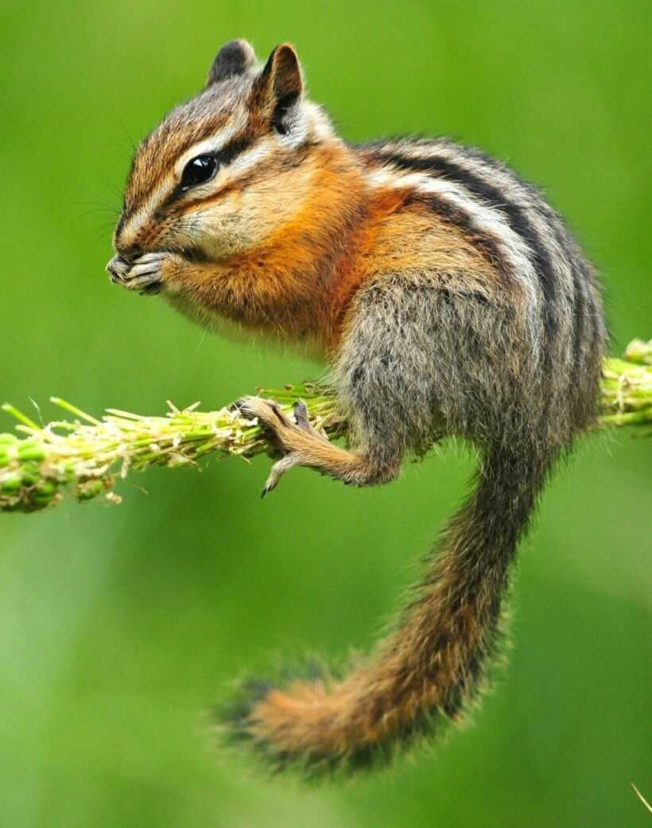
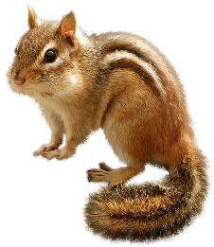
«Сохраним многообразие птиц и млекопитающих красноярского края: правила поведения в живой природе»
2. Давайте составим памятку чем можно кормить и чем нельзя их кормить и прикрепить ее вдоль тропы.
1.Определите по фрагментам, что за животное нам повстречалось:
2. Давайте составим памятку: чем можно кормить бурундука и чем нельзя его кормить и прикрепим ее вдоль тропы.
Бурундука можно кормить семенами овса и льна, семечками и сушенными ягодами и фруктами.
Нельзя кормить бутербродами, чипсами и конфетами и другой едой, которую бурундук не может добыть в дикой природе. Это может привести к гибели.

Slide 15
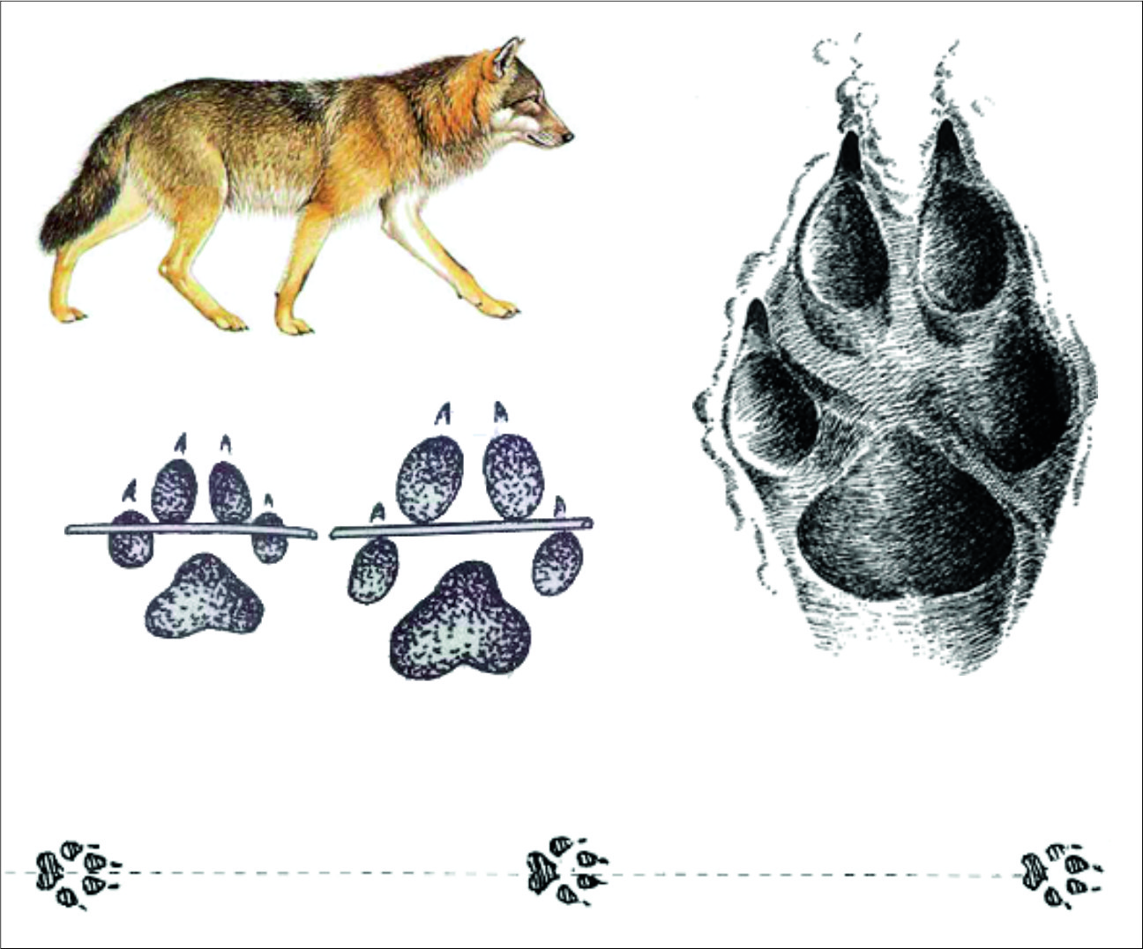
«Сохраним многообразие птиц и млекопитающих красноярского края: правила поведения в живой природе»
2. Давайте составим памятку чем можно кормить и чем нельзя их кормить и прикрепить ее вдоль тропы.
1.Определите, следы какого животного мы повстречали:

Slide 16
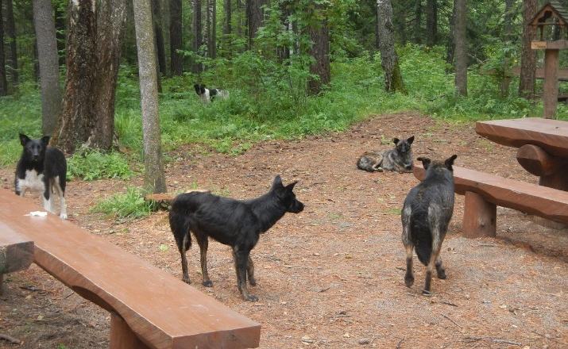
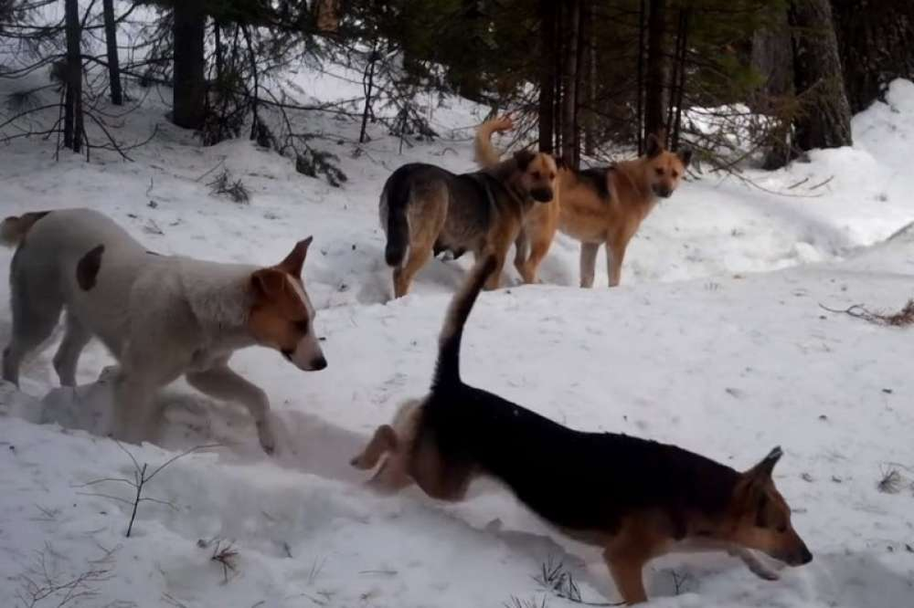
«Сохраним многообразие птиц и млекопитающих красноярского края: правила поведения в живой природе»
Запомните! Если вы хотите завести домашнего питомца, то вы должны понимать, что берете ответственность за его жизнь! Нельзя своего домашнего питомца просто выбросить на улицу, он живое существо! Перед тем как решите взять животное к себе домой, подумайте если у вас и у ваших близких достаточно времени, чтобы уделять ему внимание. Сможете ли вы правильно за ним ухаживать, выгуливать, кормить.
Все начинается с малого! Охрана и сбережение природы — это не только заповедники и национальные парки, это и поступки каждого из нас!
«Мы в ответе за тех, кого приручили!»
Запомните!
Если вы хотите завести домашнего питомца, то вы должны понимать, что берете ответственность за его жизнь! Нельзя своего домашнего питомца просто выбросить на улицу, он живое существо! Перед тем как решите взять животное к себе домой, подумайте, если у вас и у ваших близких достаточно времени, чтобы уделять ему внимание. Сможете ли вы правильно за ним ухаживать, выгуливать, кормить.

Slide 17
Запомните! Если вы хотите завести домашнего питомца, то вы должны понимать, что берете ответственность за его жизнь! Нельзя своего домашнего питомца просто выбросить на улицу, он живое существо! Перед тем как решите взять животное к себе домой, подумайте если у вас и у ваших близких достаточно времени, чтобы уделять ему внимание. Сможете ли вы правильно за ним ухаживать, выгуливать, кормить.
Все начинается с малого! Охрана и сбережение природы — это не только заповедники и национальные парки, это и поступки каждого из нас!
Все начинается с малого! Охрана и сбережение природы — это не только заповедники и национальные парки, это и поступки каждого из нас!

Slide 18
Вывод
Таким образом, гипотеза подтверждена:
актуальное состояние знаний младших школьников о разнообразии, особенностях образа жизни, взаимосвязях в живой природе (в том числе цепей питания) млекопитающих и птиц национального парка «Столбы» Красноярского края находятся преимущественно на низком и среднем уровне.
Наглядные средства, реализуемые через мультимедийные технологии, помогут расширению знаний учащихся о животных в рамках внеклассного обучения.

Slide 19
Спасибо за внимание

